Slide 1
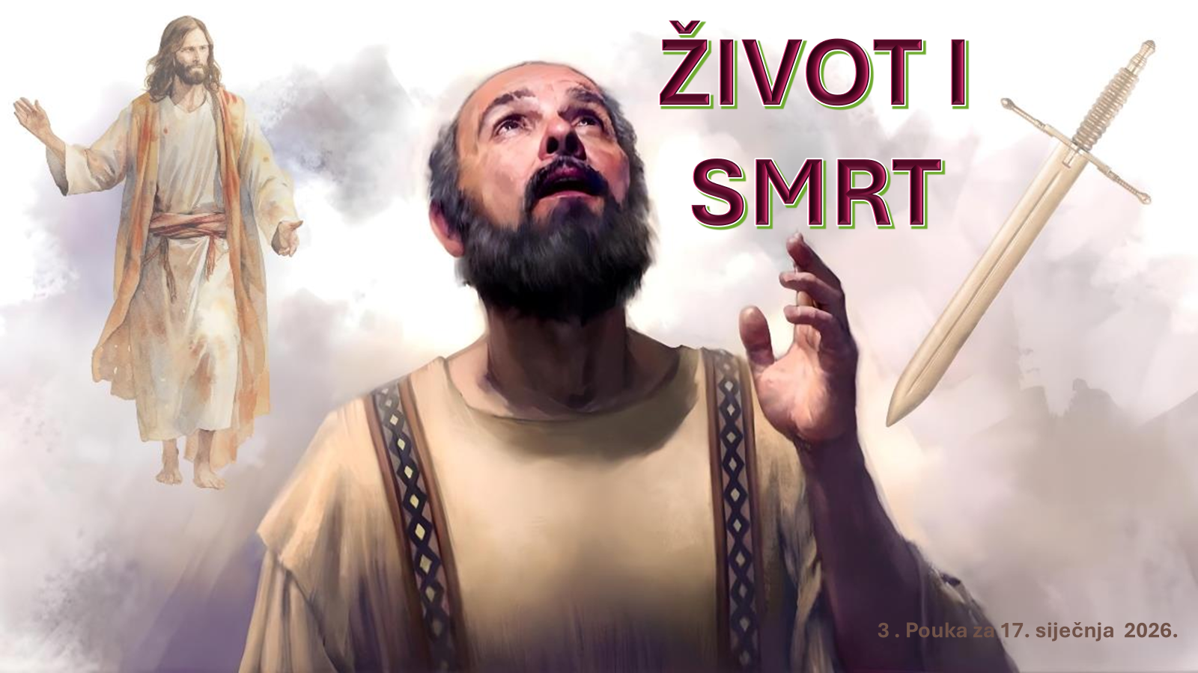
SJEDINJENJE NEBA I ZEMLJE : KRIST U FILIPLJANIMA I KOLOŠANIMA
1. tromjesečje 2026. Prezentacija biblijske pouke 17. siječnja 2026.

Slide 2


Upamtite redak
Filipljanima 1,6:
“Siguran sam u ovo isto da će onaj koji je počeo dobro djelo među vama dovršiti ga do Dana Krista Isusa.”

Slide 3


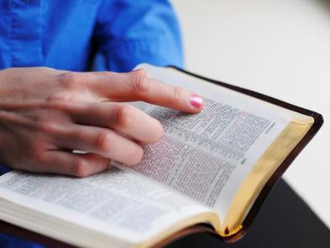

Martin Luther King Jr. jednom je rekao: "Ako čovjek nije otkrio nešto za što će umrijeti, nije dostojan života." —citirano u Marku Wateru, The New Encyclopedia of Christian Quotations (Alresford, Hampshire, Engleska: John Hunt Publishers Ltd., 2000), str. 404. Pavao je izrazio sličan osjećaj: "Jer meni je život Krist, a smrt dobitak" (Fil. 1:21, NKJV). To nisu prazne riječi! Pavao je doista bio spreman umrijeti za Krista (Rim. 14,8), što je na kraju i učinio (2. Tim. 4,6–8).Citirajući Psalam 44,22, Pavle se obraća Gospodu rečima: „Za tebe nas ubijaju vas dan, drže nas kao ovce koje su za klanje“ (Rimljanima 8,36). Zato ne bi trebalo da nas iznenade njegove reči iz Galatima 2,19: „S Hristom se razapeh.“ Pavle je bio spreman da umre za Hrista zato što je bio potpuno predan da živi za Njega.

Slide 4

”Za mene je živjeti Krist, a umrijeti dobitak.”
Philipijanima 1,21 SHP

Slide 5


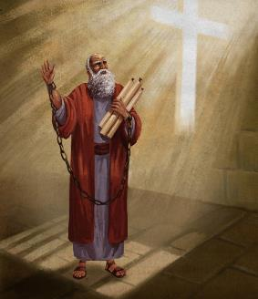


Pavao je čekao da ga osudi nemilosrdni Neron. Njegova budućnost više je ovisila o Cezarovom raspoloženju nego o pravdi.
Ali znao je da njegova sudbina zapravo nije u Nerovim rukama, već u Božjim. Stoga je bio siguran da će, kroz molitve upućene za njega u crkvama, biti oslobođen.
Međutim, ako je njegova smrt trebala koristiti Evanđelju (kao što je bilo njegovo zatočeništvo), bio je spreman dati svoj život za Krista.
Živjeti za Krista ili umrijeti za Krista?
Christ exalted in Paul (Filipljanima 1,10-20.25.26).
Živjeti ili umrijeti za Krista (Filipljanima 1,21.22).
Pavlova dihotomija (Filipljanima 1,23.24).
Što značI živjeti za Krista?
Ponašaj se dostojno Evanđelja (Filipljanima 1,27a).
Boriti se ujedinjeni za Evanđelje (Filipljanima 1,27b-30).

Slide 6

ŽIVJETI ZA KRISTA ILI UMRIJETI ZA KRISTA?

Slide 7



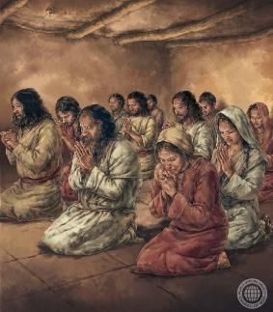
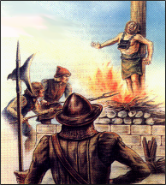
KRIST UZDIGNUT U PAVLU
“Moja iskrena želja i nada je da se neću ni u kojem slučaju posramiti, nego da ću imati dostatnu hrabrost da sada, kao i uvijek, pokažem Kristovu uzvišenost u svom životu ovdje na Zemlji, bez obzira na to hoću li živjeti ili umrijeti.” (Filipljanima 1,20 SHP)
Pavao se radovao patnjama koje je podnio, a bilo ih je mnogo (Kol. 1,24a; 2. Kor. 11,23-27). Naravno, nije se radovao samoj patnji, već razlozima zbog kojih je podnosio teškoće, od kojih je jedna bila korist koju je to donijelo crkvi Kristovoj (Kol. 1,:24b; 2. Kor. 11,28).
Oponašajući Isusa u njegovoj patnji—pa čak i u smrti—Krist je uzdignut u Pavlu (Fil. 1,20).
U svojoj poslanici Filipljanima Pavao jasno daje do znanja da za sada nije očekivao da će Isusa uzdignuti njegovom smrću, već se nadao, kroz molitve crkve i djelovanje Duha Svetoga, da će biti oslobođen i nastaviti služiti Kristu svojim životom. (Fiipl. 1,19.25.26).
Zbog zla koje vlada u našem svijetu, živjeti kao što je Krist živio često uključuje patnju kao što je Krist patio, a u nekim slučajevima i umiranje kao što je Krist umro (2. Tim. 3:12).

Slide 8



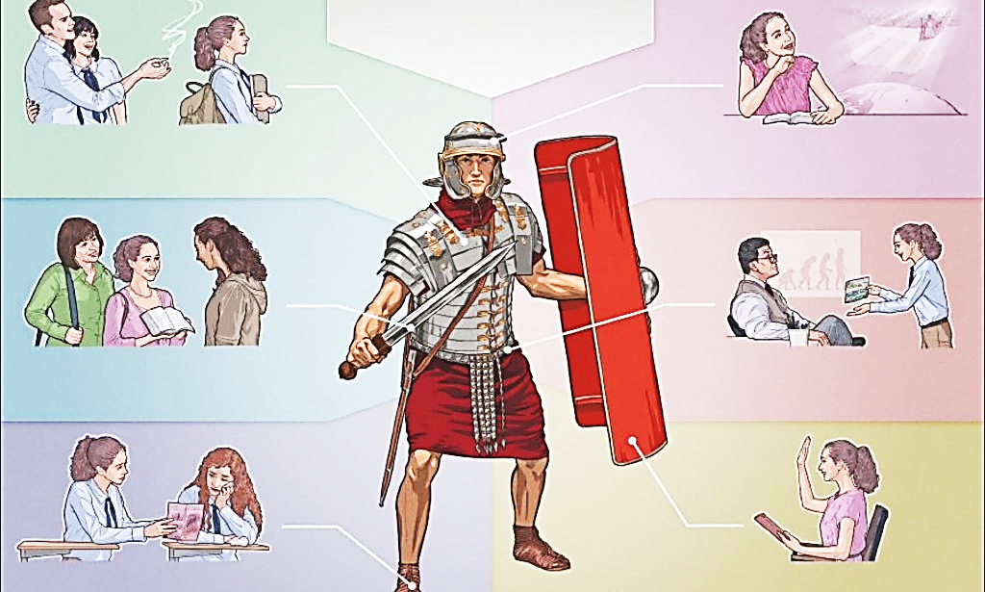

ŽIVJETI ILI UMRIJETI ZA KRISTA
“Za mene je uistinu život Krist, a smrt dobitak.” (Filipljanima 1,21)
Korijen sve patnje leži u kozmičkoj bitci koja se danas vodi između dobra i zla, između Krista i Sotone.
Ovo je duhovni rat, koji se mora voditi duhovnim oružjem. Sljedbenici neprijatelja koriste oružje koje je zabranjeno protiv kršćana (laži, kritike, pritisak vršnjaka itd.).
Ali koristimo oružje poput istine i pravde (2 Kor. 6,4-7). Moćno oružje "za rušenje utvrda" (2 Kor. 10,3-5).
Ali što se događa kada je u bitci rezultat smrt pravednika? Prema Pavlu, to nam donosi dobit (Filip. 1,21).
Za nas koji smo vjerni Kristu, smrt nas stavlja izvan dosega neprijatelja i oslobađa nas svake patnje (Izr. 14,32; Iza. 57,1).

Slide 9



PAVLOVA DIHOTOMIJA
“Te\ak je to iybor. |elim oti’I I biti s Kristom jer je to mnogo bolje, ali moj ostanak ovdje u tijelu potrebniji je radi va[e dobrobiti.” (Pilipljanima 1,23.24 SHP )
Iako nije mogao donijeti odluku, Pavao je rastrgan između dvije mogućnosti (Filip. 1,23.24):
Otići
Biti s Kristom
Ostati
Dobrobit crkve
Promatrajući ovaj tekst izolirano, možemo zaključiti da Pavao uči da čim umremo, odlazimo na nebo da budemo s Isusom, što proturječi drugim biblijskim tekstovima (Propovijednik 9,5; Ps. 6,5).
U istom pismu Filipljanima kaže da bi bio potpuno s Kristom, mora čekati trenutak uskrsnuća (Filip. 3,8-11).
U drugoj prilici, Pavao uspoređuje tijelo sa šatorom koji se uništava (umire) kako bi bio odjeven u besmrtnost (2. Kor. 5,1-4). Međutim, pojašnjava da se ta odjeća događa u Drugom dolasku, a ne u trenutku smrti (1. Kor. 15,42.51-54).

Slide 10

ŠTO ZNAČI ŽIVITI ZA KRISTA?

Slide 11


PONAŠANJE DOSTOJNO KRISTOVE RADOSNE VIJESTI
“Samo se vladajte dostojno Kristove Radosne vijesti.” (Filipljanima 1,27a)
Izraz "vaše ponašanje" prijevodi grčku riječ politeuomai, što znači "živjeti kao građani." Pavao potiče Filipljane (i sve nas danas) da se ponašamo dostojno građana Neba (Filip. 3,20).
Siromašni duhom
Krotki
Gladni i žedni pravde
Milosrdni
Čistog srca
Mirotvorci
Spremni okrenuti drugi obraz
Voliti svoje neprijatelje
Blagoslivljati one koji vas proklinju
Činiti dobro onima koji vas mrze
Biti pun ljubavi i velikodušnosti
Biti milostivi i ponizani
I tako dalje.
U Propovijedi na gori, Isus nas je naučio kako građani Neba trebaju živjeti.
To se može sažeti ovako: „samo činiti pravicu, milosrđe ljubiti i smjerno sa svojim Bogom hoditi" (Mihej 6,8).
Pavao koristi ovaj savjet kao uvod u temu koja ga je zabrinjavala: jedinstvo u crkvi.
Znao je da nesloga često proizlazi iz ponosa i neprimjerenog ponašanja jednih prema drugima. Stoga nas potiče da se ponašamo dostojanstveno.

Slide 12



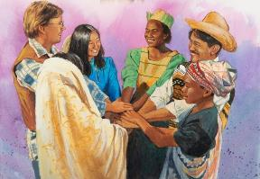
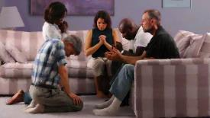
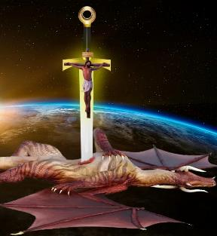

BORITI SE UJEDINJENI ZA EVANĐELJE
“Stojte čvrsto u jednom duhu, da se ujedinjeni jednodušno borite za vjeru Radosne vijesti” (Filipljanima 1,27b)
Biti pravedan i pošten ne jamči život bez sukoba (Filip. 1,30). Naprotiv, sam Job, kojeg je Bog proglasio „čovjek je to neporočan i pravedan, boji se Boga i kloni zla" (Job 1,8), pretrpio je strašan sukob, djelo neprijatelja.
U ratu u kojem sudjelujemo, jedinstvo igra važnu ulogu. Pavao nas potiče da se zajedno borimo za obranu Evanđelja (Filip. 1,27b).
Ova jedinstvenost svrhe mora se povezati s molitvom i proučavanjem Riječi (Ef. 6,18; Filip. 2,16).
Kada se sukobimo sa zlom, ne smijemo se uplašiti onima koji nam se suprotstavljaju (Filip. 1,28). Sjetimo se da je Sotona poraženi neprijatelj, jer je Krist već pobijedio u bitci na križu (Luka 10,18; Kol. 2,15).

Slide 13

“Koliko smo godina u Gospodnjem vrtu? I kakvu smo korist donijeli Gospodaru? Kako susrećemo ispitivačko oko Boga? Povećavamo li se u poštova- nju, ljubavi, poniznosti i povjerenju u Boga? Cijeni- mo li zahvalnost za sve Njegove milosti? Nastojimo li blagosloviti one oko sebe? Manifestiramo li duh Isusa u svojim obiteljima? Poučavamo li Njegovu Riječ svojoj djeci i otkrivamo im čudesna Božja djela? Kršćanin mora predstavljati Isusa tako što je dobar i čini dobro. Tada će biti miris života, ljepota karaktera, koja će otkriti činjenicu da je on Božje dijete, nasljednik neba."
Ellen G. White, Primit ćete silu, 10. prosinca

Slide 14

Pavao nastavlja: ”Ne živim više ja, nego Krist živi u meni. Život, koji sada živim u tijelu, živim po vjeri u Božjega Sina“ (Galatima 2,20 SHP). Tako je Pavao i živio i umro za Evanđelje. Pouka za ovaj tjedan ističe tri glavne teme:
1. Bog nas poziva da živimo život posvećen misiji, pa čak i da budemo spremni umrijeti za Njega. 2. Smrt se upoređuje sa snom, za koju rješenje nije besmrtnost duše, već uskrsenje tijela.
3. Krist nas poziva na jedinstvo u Njegovom Duhu. Budući da smo svi uključeni u duhovni rat, neophodno je ne samo koristiti odgovarajuće oružje, već i biti jedinstveni u zajedničkoj borbi.

Slide 15
PRIMJENA
?
Kako mi znanje iz pouke: ”Život i smrt”, može pomoći danas?
Razumjevši da mi Isus želi pomoći, da se podsjetim naloga: ”Prestanite i znajte da sam ja Bog (Ps.46,10), da shvatim da je Biblija još uvijek Božji najveći dar koji otkriva Njegov plan otkupljenja,
Želim li usred društvenih i kulturoloških utjecaja prihvatiti Sveto pismo kao autoritativno, nepogrješivo otkrivenje Božje volje?
Želim li ostati vjeran cijelom Pismu a to znači vršiti zapovijedi Božje i čuvati svjedočanstvo Isusa Krista?

Slide 16
PRENOŠENJE ISTINE
?
Koje promjene trebamo ostvariti u svom životu?
Koje biblijsko načelo iz ove pouke možemo primijeniti danas?

Slide 17
PLAN
?
Kako pouku: ”Život i smrt”, možemo koristiti idući tjedan?
Razgovarajte u razredu ili skupini:
1. Pročitaj Filip. 1,19-20. Što je Pavao očekivao od svog suđenja? Što on smatra čak i važnijim od svog oslobođenja?
2. Pročitaj 1. Kor. 4,14-16; 1. Sol. 2,10.11; Gal. 4,19; Film. 10. Kakav je Pavlov odnos s osnovanim crkvama i pridobijenim ljudima?
3. Pročitaj 2. Kor.. 10,3-6. Što je osnov duhovnog rata i koje je naše oružje?
4. Pročitaj Filip. 1,21.22. Kako razumemo Pavlou poantu, naročito isticanje u kontekstu velike borbe?
5. Pročitaj Filip. 1,23.24. Što Pavao misli kad kaže da ”ima želju otići i s Kristom biti, što je mnogo bolje” (SHP)?
6. Pročitaj Filip. 1,23. Između koje dvije strane je Pavao bio pritisnut?
7. Pročitaj Filip 1,27 i usp. s Ivan 17,17-19. Što je prema Isusovim i Pavlovim riječima neophodno za jedinstvo crkve?
8. Pročitaj Filip. 1,27-30. Kako je I“Samo se vladajte kako je dostojno Kristove Radosne vijesti“ povezano s neustrašivošću?
9. Pročitaj Mat. 10,38; Djela 14,22; Rim. 8,17; 2. Tim. 3,12. Ukratko rezimirajte što je zajednička tema ovih redaka.

Slide 18
PRENOŠENJE ISTINE
?
Koje promjene trebamo izvršiti u našem životu?
ODLUČITE!
Starting this week,, I will depend upon Christ’s righteousness not on my own righteousness
Starting this week, I will submit my plans to God daily
NAČELO
PRIMJENA
PROBLEM
ODLUKA
Iako je proteklo više od dvije tisuće godina od kada su ove knjige napisane, svijet u ko- jem danas živimo, du-hovno gledano, ne ra- zlikuje se mnogo od onog svijeta. I mi sto- jimo na granici nebe- skog kraljevstva pa ostaje pitanje: Hoćemo li uz Božju pomoć za- vršiti našu MISIJU?
Naš plan proučavanja ovih poslanica izgleda ovako. Tromjesečje je podijeljeno u dvije slične tematske cijeline: 1. Prvih sedam tjedana prou- čavat ćemo Poslanicu Filipljanima. 2. Sljedečih šest tjrdana na redu je Poslanica Kološanima. Svaki tjedan obradit ćemo jednu temu ključnih događaja iz Pavlovog života. Božanski poziv se upućuje i nama danas: „Pazi na službu da je izvršavaš” (Kol. 4,17). Što je tvoja odluka?
Sjećate li se vašeg najtežeg posla kojeg ste ikada radili? Zar je taj posao stvarno bio pretežak? Niste li podigli ljestvicu očekivanja malo previsoko? Tko je bio problem, vaše shvaćanje posla koga ste radili ili oni koji su vam u tome pomaga- li? Ima onih koji bi zahvalili na takvom poslu i mirno se povukli. Ne zaboravite, Bog nikad ne daje posao a da ne pripre- mi snagu da ga obavimo. Je si li spre-
man ispuniti Kristov nalog?
1. Ovog tromjesečja bit ćemo za- okupljeni proučavanjem dvaju Pavlovih poslanica: Filipljanima i Kološanima. Obje imaju slične poruke: Jedino Isus može sjedi- niti nebo i zemlju!
2. Događaji iz prošlosti sada tre baju biti opomena i izvor nezabo- ravnih pouka za nas danas. Učimo od Pavla, makoliko okol- nosti bile drukčije, nalog je os- tao isti: „Ja te šaljem. Isus!”

